Slide 1
Тенденции рынка защиты конечных точек: курс на комплексные решения
ИВАН БОЙЦОВ
Менеджер по продукту

Slide 2
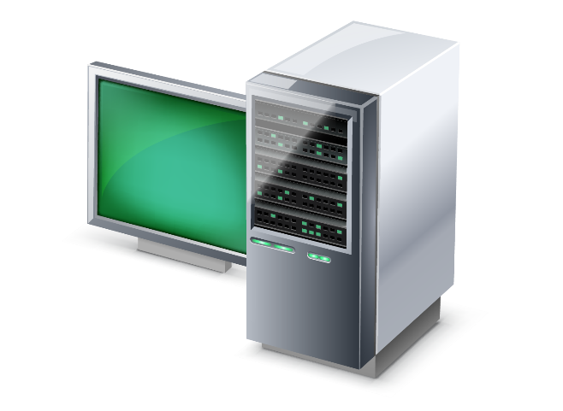
ВНЕШНИЕ И ВНУТРЕННИЕ УГРОЗЫ
Современные реалии внешних угроз
Технологии нападения развиваются быстрее технологий защиты.
Техники обхода существующих средств защиты совершенствуются.
Количество уязвимостей «нулевого дня» постоянно растет.
Злоумышленники активно используют методы социальной инженерии.
Взгляд на угрозы изнутри
Случайные ошибки пользователей приводят к потерям информации, ее несанкционированному изменению или утечкам.
Потеря или кража ноутбуков и флэшек – простейший способ получить данные.
Действия инсайдеров могут нанести непоправимый вред компании.

Slide 3
СЗИ КОНЕЧНЫХ ТОЧЕК
К средствам защиты конечных точек относятся:
Антивирус/антишпион
Персональный сетевой экран
Защита от вторжений по сети и со стороны приложений – HIPS и NIPS
Контроль устройств и потоков информации
Шифрование хранимых данных
Защита от утечек (DLP-агент)
Анализатор уязвимостей
Модуль защиты мобильных устройств (MDM)
Шифрование трафика (VPN)
Оценка Gartner

Slide 4
ЗАЩИТА ОТ УГРОЗ
Защита от внешних угроз
Защита от вирусов и вредоносных программ
Защита от сетевых атак
Защита от подделки и перехвата сетевого трафика внутри локальной сети
Защищенный обмен данными с удаленными рабочими станциями и т.д.
Защита от внутренних угроз
Защита информации от несанкционированного доступа
Контроль утечек и каналов распространения защищаемой информации
Защита от действий инсайдеров
Защита от кражи информации при утере носителей и т.д.
Антивирус
СЗИ от НСД
Firewall
HIPS/NIPS
Шифрование дисков
VPN-клиент

Slide 5
ОБЪЕМЫ РЫНКА
Оценка IDC

Slide 6
ЗАЩИТА АРМ И СЕРВЕРОВ
Антивирус
от вендора №1
СЗИ от НСД
от вендора №2
Firewall
от вендора №3
Шифрование дисков
от вендора №4
VPN-клиент
от вендора №3
HIPS/NIPS
незащищено
Трудности многовендорной защиты:
Несогласованная работа защитных подсистем – конфликты в работе СЗИ и снижение общего уровня ИБ
Отсутствие ответственности вендоров по решению проблем совместимости продуктов
Высокая нагрузка на защищаемые компьютеры ввиду избыточности собираемой разными СЗИ информации
Высокая стоимость администрирования и обучения персонала работе с СЗИ
Высокая нагрузка на службы ИТ и ИБ по консультированию и решению проблем пользователей
Проблемы масштабирования многовендорного решения
Высокая совокупная стоимость продуктов
Долгое время реакции на инциденты ИБ

Slide 7
ТЕНДЕНЦИИ РЫНКА
Тенденция №1 Эволюция средств защиты в комплексные решения следующего поколения (Next Generation Security Solutions)
Объединение функционала различных решений в одном продукте;
Создание решений нового поколения с инновационным подходом к управлению, мониторингу и защитному функционалу;
Быстрая скорость реакции на новые типы атак и направленные атаки;
Всеобщая интеграция и совместимость – с другими продуктами по защите, с SIEM-системами и т.д.

Slide 8
ТЕНДЕНЦИИ РЫНКА
Тенденция №2 Импортозамещение
Иностранные продукты дорожают из-за курса валют;
Санкции и стоп-листы покупателей делают невозможным приобретение иностранных продуктов для отдельных территорий страны и в ряде организаций;
188-ФЗ и реестр отечественного ПО;
Возможность взаимодействия с разработчиком ПО и влияния на функциональность продукта.

Slide 9
ТЕНДЕНЦИИ РЫНКА
Тенденция №3 Экономия на средствах защиты
Экономический кризис;
Снижение расходов на ИТ, куда традиционно включается и ИБ;
Отсутствие выделенных бюджетных статей расхода на ИБ;
Потребность в продуктах, решающих все задачи комплексно за меньшую стоимость.

Slide 10
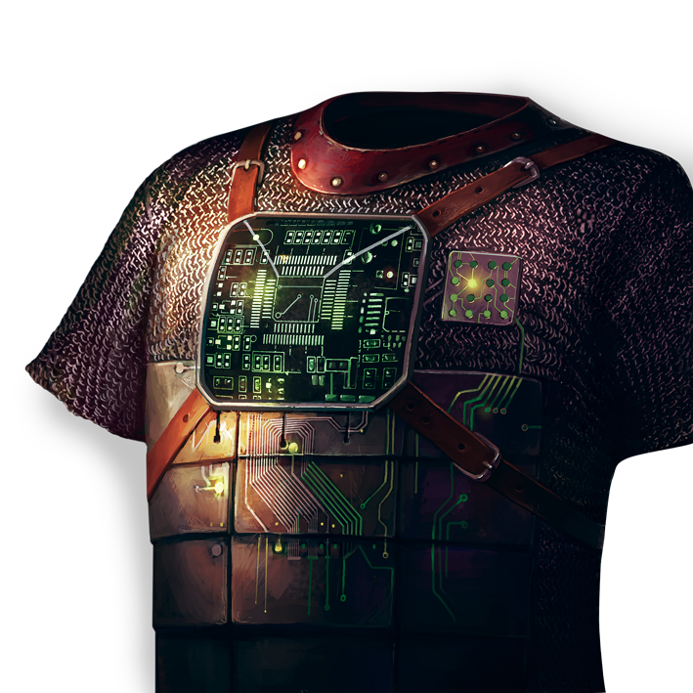
ТЕНДЕНЦИИ РЫНКА
Тенденция №4 Развитие законодательства
Новые требования регуляторов и необходимость перестройки подходов к обеспечению ИБ;
Сложность выполнения всех необходимых защитных мер;
Потребность в решениях, комплексно решающих все вопросы по обеспечению безопасности;
Необходимость упрощения аттестации и аудита ИБ.

Slide 11
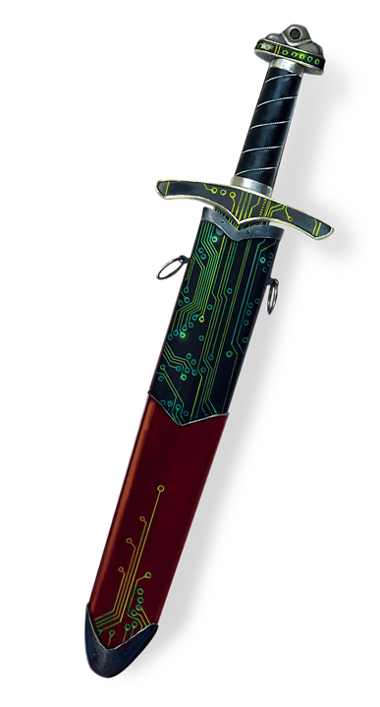
ДЕЙСТВИЯ ИГРОКОВ РЫНКА
DallasLock – дополняется новыми функциональными модулями – МЭ и СКСН
Kaspersky Endpoint Security – комплексная защита, эволюционировавшая из антивируса
Dr. Web Enterprise Security Suite – расширяются в рамках антивирусных функций, движутся в сторону комплексной защиты
Infowatch Endpoint Security – DLP-решение, дополненное контролем приложений и съемных носителей, развитие функций мониторинга и аудита

Slide 12
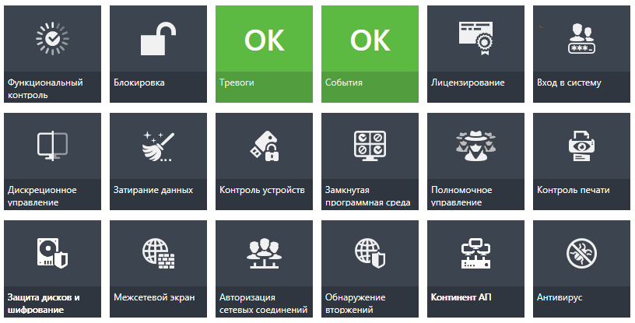
SECRET NET STUDIO
Комплексная защита конечных точек в одном продукте

Slide 13
SECRET NET STUDIO
Концепция продукта | Связать воедино локальную защиту и защиту сетевой инфраструктуры
Централизованно управлять средствами защиты, имеющимися в организации |  | Оперативно реагировать на всесторонние атаки и события НСД
 | Полноценно обезопасить деятельность организации от злоумышленников: внешних и внутренних

Slide 14
SECRET NET STUDIO
Состав продукта | Компоненты локальной защиты
Компоненты сетевой защиты | Централизованное развертывание, управление и мониторинг | Компоненты защиты от вирусов и вредоносного ПО
 | Шифрование данных и трафика

Slide 15
ПРЕИМУЩЕСТВА
Единый агент безопасности
Отсутствие конфликтов между разными защитными подсистемами.
Снижение общей нагрузки на защищаемый АРМ за счет отсутствия дублирования функций.
Снижение сложности защищаемой системы
Сокращение числа вендоров и средств защиты, простота обеспечения согласованной работы различных защитных подсистем
Уменьшение затрат на обучение персонала
Единая архитектура и единая консоль облегчают освоение новых защитных подсистем
Экономическая составляющая
Покомпонентное лицензирование, возможность покупки только нужных защитных механизмов
Возможность расширения лицензии и дозакупки компонентов
Объемные скидки по количеству лицензий и количеству компонентов в них

Slide 16
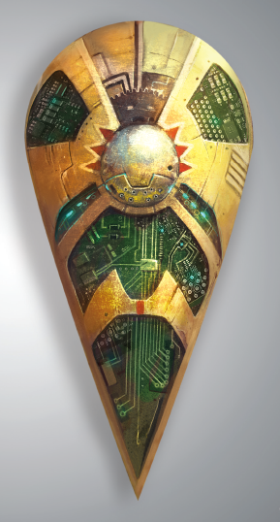
О КОМПАНИИ
Более 20 лет на страже безопасности крупнейших государственных и коммерческих предприятий России.
Технологии защиты обеспечивают безопасность 1 200 000 компьютеров в 32 000 организаций.
3 центра разработки: Москва, Санкт-Петербург, Пенза.
Более 300 квалифицированных специалистов R&D.
Более 50 разработанных СЗИ и СКЗИ.
Более 250 сертификатов продуктов ФСТЭК, ФСБ, Минобороны и Минкомсвязи РФ.

Slide 17
Спасибо за внимание!
Иван Бойцов
Менеджер по продукту
+7 (495) 982-30-20 (доб. 462)
+7 (911) 810-60-89
i.boytsov@securitycode.ru
ООО «Код Безопасности»
www.securitycode.ru
info@securitycode.ru

